Slide 1
Beberapa Rumus Untuk Kebisingan
Lp = 10 log (p²/Po)
Lp = tingkat tekanan suara (dB)
P = tekanan bunyi (Pa)
Po = tekanan bunyi referensi (20µPa)
Li = 10 log ( I / Io )
Li = tingkat intensitas bunyi (dB)
I = intensitas bunyi (watt/m²)
Io = intensitas bunyi referensi (10-¹² watt/m²)
Rumus matematik tingkat tekanan (intensitas/kekuatan) suara
Lw = 10 log (W/WO)
LW = tingkat kekuatan suara (dB)
W = kekuatan suara (watt)
WO = kekuatan bunyi referensi (10-² watt)

Slide 2
1. Penjumlahan
Dilakukan cara penjumlahan bila kita ingin mengetahui intensitas bising yang ditimbulkan oleh dua buah mesin atau lebih yang dihidupkan secara bersamaan.
Beberapa cara menentukan intensitas kebisingan sebagai berikut :
Penggunaan rumus
Penggunaan grafik
Penggunaan chart
Penggunaan tabel

Slide 3
A. Penggunaan Rumus
P² rata-rata
Po²
i=1 Po² i=1
n
n
Pi²
n
Li/10
=
∑
=
∑
10

Slide 4
Contoh :
Mesin A = 90 dBA ; mesin B = 80 dBA dan mesin C = 70 dBA
Intensitas bising terukur dari ketiga mesin adalah.......dBA

Slide 5
Cara Perhitungan
PA² = 10^{90/10} = 10⁹ = 100X10⁷ = antilog 9
P_{o}²
PB² = 10^{80/10} = 10⁸ = 10 X 10⁷ = antilog 8
Po²
Pc² = 10^{70/10} = 10⁷ = 1 X 10⁷ = antilog 7
Po²
P² Rata – rata = 111 X 10⁷
Po²
Selanjutnya masukkan ke rumus :
Lp = 10 log (P² Rata – rata / Po²)
= 10 log (111 X 10⁷)
= 10 log (1.11 X 10⁹)
= 10 log (1.11) + 90
= 90,5 dBA

Slide 6
B. Penggunaan Grafik
Langkah :
A. Mengukur tingkat bising dari setiap sumber bunyi
B. Menentukan selisih kedua intensitas bising
C. Selisih kedua intensitas di masukkan ke sumbu X dari titik tsb. Di tarik garis vertikal ke atas hingga memotong kurva. Dari titik potong di tarik garis sejajar sumbu X hingga memotong sumbu Y. Titik potong ini menunjukkan besarnya intensitas yang harus di tambahkan pada intensitas suara yang lebih tinggi.

Slide 7
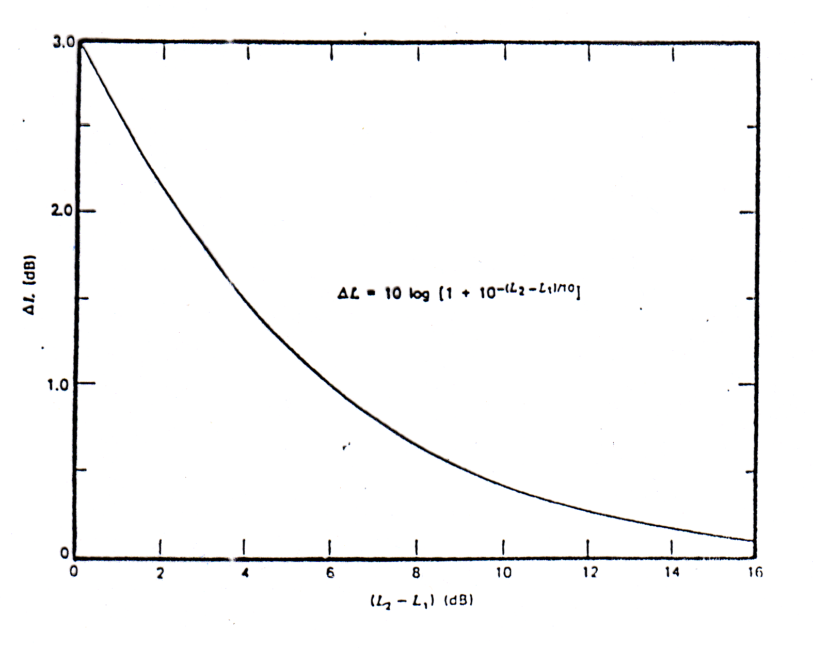
Curve For Adding Sound Pressure Levels Two AT A Time

Slide 8
Contoh :
Mesin A = 85 dB, mesin B = 82 dB, selisih = 3 dB
Faktor koreksi dari grafik = 1,7
Total noise kedua mesin tersebut adalah 85 + 1,7 = 86,7 dB

Slide 9
c. Penggunaan Chart
L1 the higher of the two. The left scale shows the number of decibels (A) to be added to the higher level L1 to obtain the level of combination of L1 and L2

Slide 10
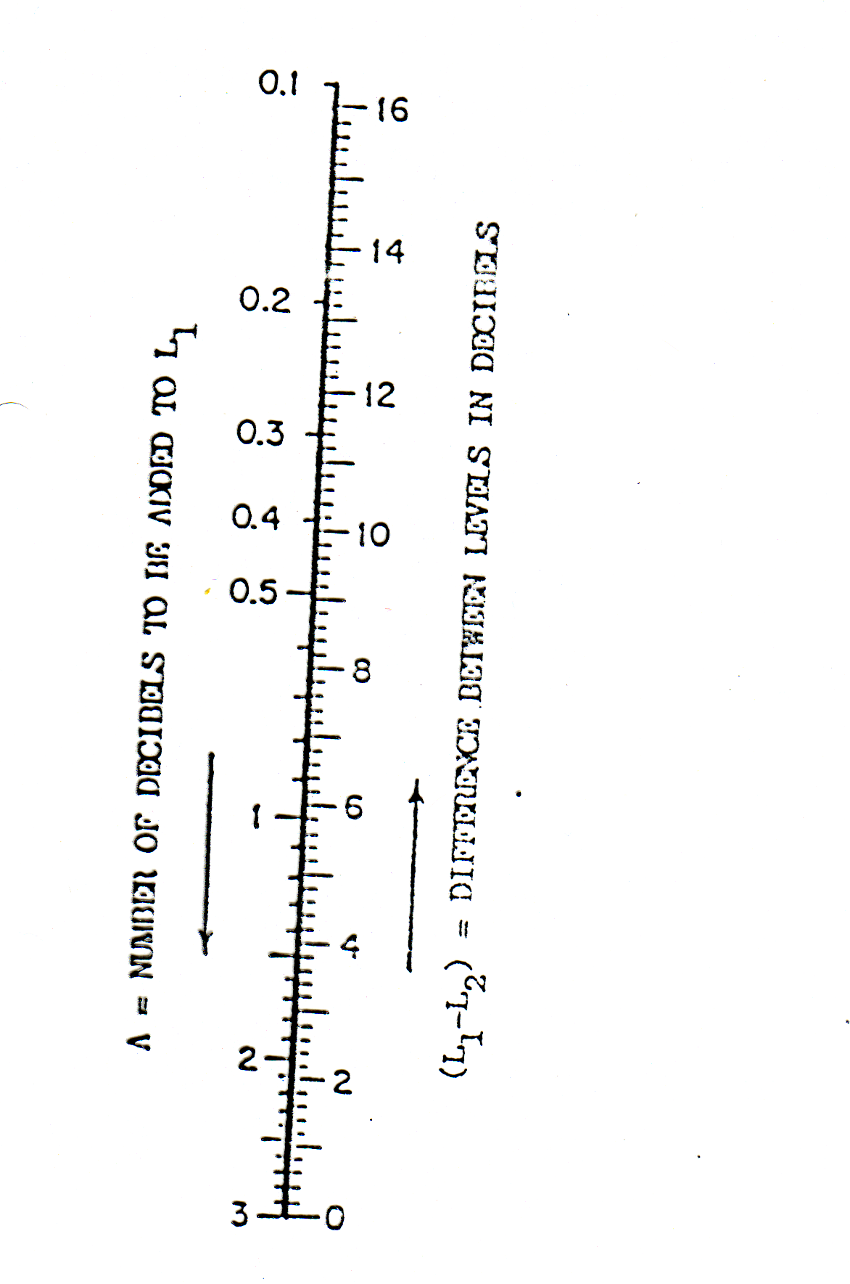
Chart untuk Menentukan Kombinasi Dua SPL
Contoh :
L1 = 82 dB, L2 = 80 dB (L1 is the higher of the two)
Selisih L1 – L2 = 2 dB
Dari chart ditemukan selisish 2 dB harus ditambah 2,1 dB pada L1 sehingga hasil penjumlahan L1 dan L2 adalah 82 + 2,1 = 84,1 dB

Slide 11
D. Penggunaan Tabel
Selisih (dB) | dB yang harus di tambahkan
0 atau 1 2 atau 3 4 atau 9 ≥ 10 | 3 2 1 0

Slide 12
2. Pengurangan
Pengurangan dilakukan bila intensitas bising di tempat kerja tidak hanya dipengaruhi oleh intensitas bising mesin tetapi faktor lingkungan lainnya ikut mempengaruhi intensitas bising secara keseluruhan.

Slide 13
Penggunaan Chart
Cara penggunaan chart sebagai berikut :
Mengukur total noise baik sumber bunyi maupun background noise.
Mematikan mesin dan mengukur SPL background noise.
Mengukur selisih kedua pengukuran tsb. Bila selisih < 3 dB, pengaruh background noise besar, bila selisih 3 – 10 dB perlu dikoreksi, bila > 10 dB tidak perlu koreksi.
Untuk koreksi, selisih kedua SPL masuk pada sumbu x, tarik garis vertikal ke atas memotong kurva dan menarik garis sejajar sumbu x memotong sumbu y, sehingga didapat angka koreksi

Slide 14
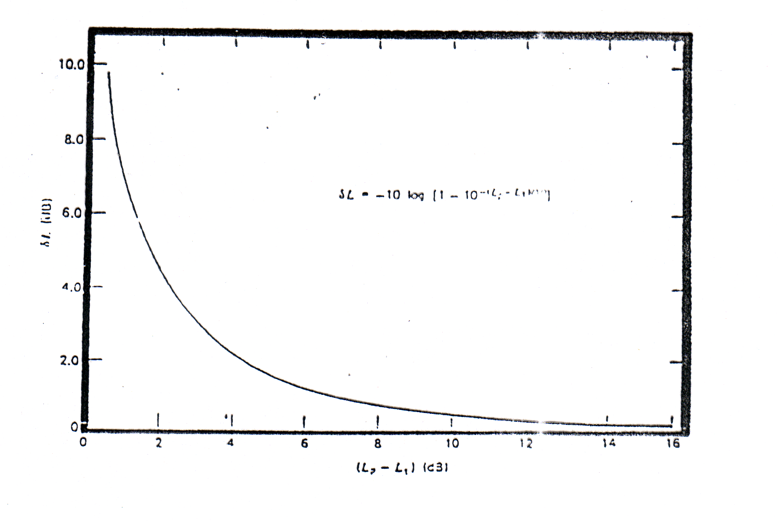
Curve For Subtracting Background Noise To Obtain Machine Noise

Slide 15
Contoh :
BIla total noise terukur 60 dB dan background noise 53 dB. Selisih antara total noise dengan background noise adalah 7 dB.
Berdasar chart tersebut faktor koreksi adalah 1 dB, sehingga SPL mesin tsb adalah :
60 dB – 1 dB = 59 dB

